Slide 1
Mid-Term Project 신호등을 인식하여 자율주행 제어 신호에 활용
산업 컴퓨터비전
2020-10-20
임 동 민

Slide 2
(주제) 신호등을 인식하여 자율주행 제어 신호에 활용
현장의 문제
자율주행을 운행하면서 교차로를 통과할때 V2X(RSU-OBU) 통신으로
신호등 정보를 받아서 교차로를 통과하는 제어를 하는데,
통신에 문제가 발생하면 자율주행 운행을 못하거나, 수동운전을 해야하는
문제가 있음
대책(안)으로 주제 선정
비전인식으로 신호등 정보를 인식하면, V2X 통신의 장애가 있어도 자율
주행으로 교차로를 통과하는 제어가 가능 함
고가의 V2X 인프라 장비를 대체하여 비용절감의 효과도 있음
신호등 정보에 따른 자율주행 제어 신호에 할용
빨간색 : 정지
노란색 : 서행, 정지
녹색 : 직진

Slide 3
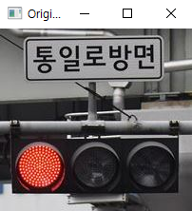
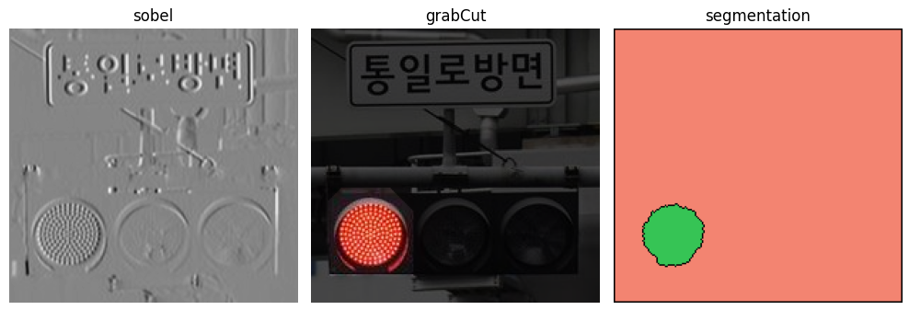
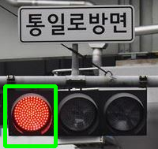
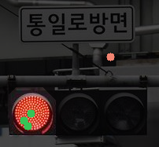
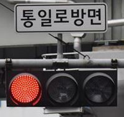
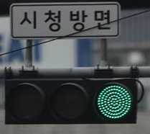
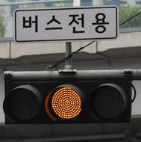
실행결과
이미지 선택 (Red, Green, Yellow)

Slide 4
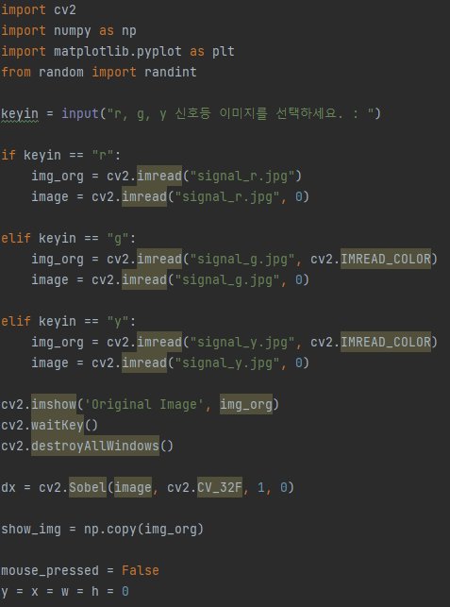
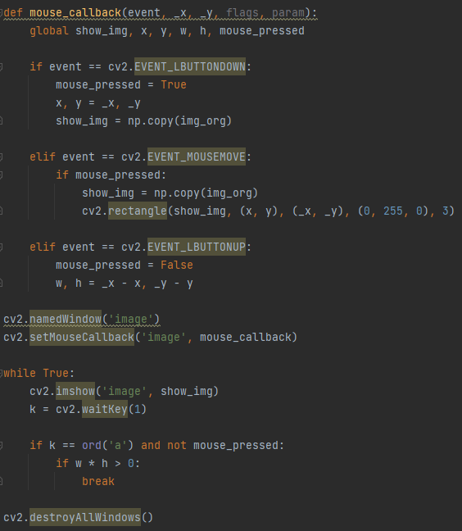
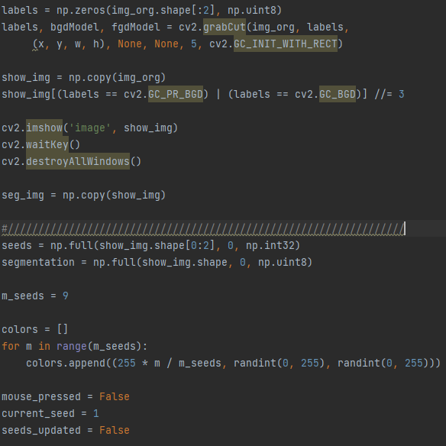
Source Code (1)

Slide 5
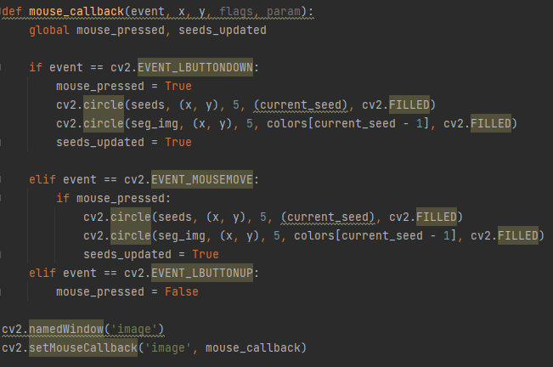
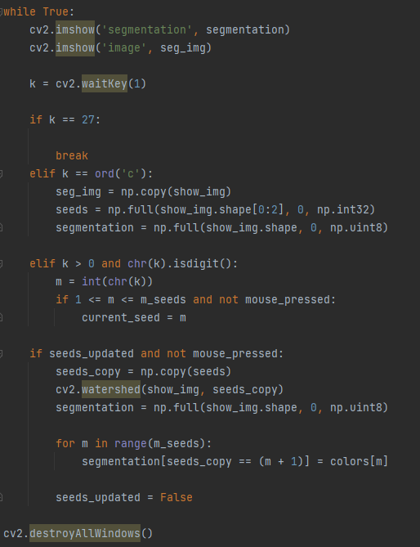
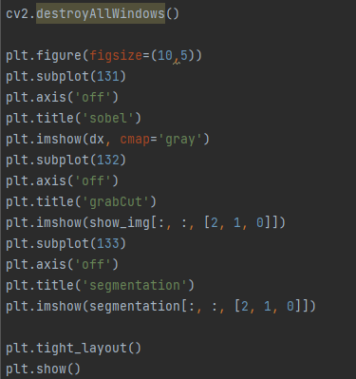
Source Code (2)

